Slide 1







Thơ:
Cá ngủ ở đâu?
Giáo viên: Nguyễn Thị Minh Huệ

Slide 2

Đêm hè lặng gió
Ơi chú cá nhỏ
Cá ngủ ở đâu?

Slide 3


Con chó về nhà

Slide 4


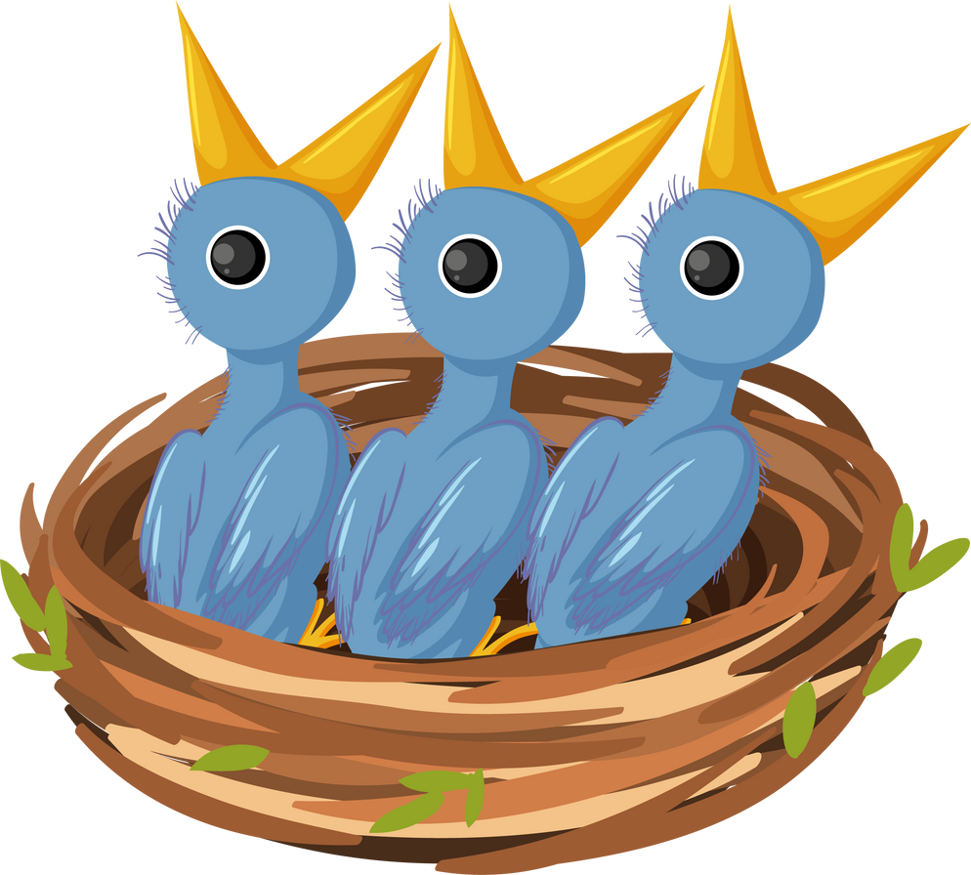
Chim bay về tổ

